Slide 1
Ders Hakkında
Dersin Kodu ve Adı,
  BİL 307, Yazılım Mühendisliği (3+1)
Dersin Öğretim Üyesi ve Asitanı,
  Prof. Dr. Tuncay YİĞİT,
  Doktorant Merve AYDEMİR
Dersin Amacı,
  En güncel ve geçerli yazılım mühendisliği standartları hakkında bilgiler vermek, uygulamaya yönelik çözümler üzerinde durmak, geliştirme sürecinde kullanılmak üzere standartlardan türetilmiş bir belge kümesinin şablonlarını vermek,
Dersin İçeriği,
  Yazılım Mühendisliğine giriş, Yazılım geliştirme yaşam döngüsü, planlama, sistem analizi, tasarım, gerçekleştirim, doğrulama, bakım, konfigürasyon yönetimi, yazılım kalite ve standartları, UML diyagramları ve örnek uygulamalar,
Dersin Kaynakları,
  “Yazılım Mühendisliği”, Ali Arifoğlu, Ali Doğru, Seçkin Yayıncılık,2001
  “UML Distilled - A Brief Guide to the Standard Object Modeling
Language,” Martin Fowler, Kendall Scott, Addison Wesley, 1999,
Süleyman Demirel Üniversitesi Bilgisayar Mühendisliği
Prof. Dr. Tuncay YİĞİT

Slide 2
Dersimizin Hedefi
Yazılım mühendisliği temel öğeleri anlamak,
  Bu kısımda yazılım mühendisliğine ilişkin temel kavramların verilmesi amaçlanmıştır ve iki bölümden oluşmaktadır.
Yazılım Geliştirme Yaşam Döngüsünü kavramak,
  Bu kısımda, yazılım geliştirmenin çekirdek aşamaları, geliştirme sırasında kullanılan yöntemler ve süreç modelleri kavramları tanıtılmaktadır.
Yazılım geliştirme aşamalarının her birini kavramak,
  Bu kısımda, Planlama, Sistem Çözümleme, Tasarım, Gerçekleştirim, Yazılım Doğrulama ve Geçerleme ve Kurulum ve Bakım gibi yazılım geliştirme aşamalarını kavramak.
Yazılım mühendisliğine yönelik, günümüzdeki en son gelişmeleri vurgulamak,
  Bu kısımda, nesne kökenli yazılım geliştirme yaklaşım ve yöntemleri, yazılım mimarilerindeki gelişmeler, Yazılım Kalite Sağlama, CASE araç ve ortamlarına ilişkin konuları ayrıntılı olarak incelenmektir.
Süleyman Demirel Üniversitesi Bilgisayar Mühendisliği
Doç. Dr. Tuncay YİĞİT

Slide 3
Yazılım Nedir?
“Bilgisayar sisteminin donanım bileşenleri dışında kalan her şey”
Mantık, veri, belge, insan ve program bileşenlerinin belirli bir üretim amacına yönelik olarak bir araya getirilmesi, ve yönetilebilmesi için kullanılabilecek ve üretilen, yöntem, araç, bilgi ve belgelerin tümünü yazılım içerir.
Yazılım = Mantık + (algoritma)
Veri + (test verisi, bilgi?)
Belge + (dokümanlar)
İnsan + (kullanıcı, geliştirici)
Program (kod)
Süleyman Demirel Üniversitesi Bilgisayar Mühendisliği
Doç. Dr. Tuncay YİĞİT

Slide 4
Mantık (Algoritma)
Bilgisayarlaştırılmak istenen iş için mevcut mantığın yazılıma yansıtılması durumudur.
Bu nedenle mantık (algoritma) yazılımın en önemli bileşenlerinden biridir.
Süleyman Demirel Üniversitesi Bilgisayar Mühendisliği
Doç. Dr. Tuncay YİĞİT

Slide 5
Veri
Her tür yazılım mutlaka bir veri üzerinde çalışmak durumundadır.
Veri dış ortamdan alınabileceği gibi, yazılım içerisinde de üretilebilir.
Yazılımın temel amacı “veri”yi “bilgi”ye dönüştürmektir.
Süleyman Demirel Üniversitesi Bilgisayar Mühendisliği
Doç. Dr. Tuncay YİĞİT

Slide 6
Belge (dokümanlar)
Yazılım üretimi bir mühendislik disiplini gerektirir.
Mühendislik çalışmalarında izlenen yol ya da kullanılan yaklaşımlar yazılım üretimi için de geçerlidir.
Yazılım üretimi sırasında, bir çok aşamada yapılan ara üretimlere ait bilgiler (planlama, analiz, tasarım, gerçekleştirim, vb. bilgileri) belli bir düzende belgelenmelidirler.
Süleyman Demirel Üniversitesi Bilgisayar Mühendisliği
Doç. Dr. Tuncay YİĞİT

Slide 7
İnsan (kullanıcı & geliştirici)
İki boyutludur; yazılımı geliştirenler ve kullananlar.
Günümüzde artık tek kişi ile yazılım geliştirmekten söz edilmemektedir.
Yazılım üretimi için bir takım oluşturulmakta ve takımın uyumlu çalışabilmesi için çeşitli yöntemler geliştirilmektedir.
Süleyman Demirel Üniversitesi Bilgisayar Mühendisliği
Doç. Dr. Tuncay YİĞİT

Slide 8
Program (kod)
Yazılımın ana çıktısı sonuçta bir bilgisayar programıdır.
Program işletime alındıktan sonra bakım çalışmaları sürekli olarak gündeme gelir.
Bunun iki temel nedeni:
  hiç bir program bütünüyle her olasılık göz önüne alınarak test edilemez.
  işletmeler doğaları gereği dinamik bir yapıya sahiptir ve zaman içerisinde sürekli olarak yeni istek ve gereksinimler ortaya çıkabilmektedir.
Süleyman Demirel Üniversitesi Bilgisayar Mühendisliği
Doç. Dr. Tuncay YİĞİT

Slide 9
Yazılım & Donanım
Yazılım geliştirilir vs donanım üretilir. (fabrika ortamında seri üretim)
Donanım bileşenleri dışarıdan temin edilebilir, ancak yazılımı oluşturan parçalar için bu çoğu zaman mümkün değildir (günümüzde “yeniden kullanılabilir yazılım” %1-2).
Süleyman Demirel Üniversitesi Bilgisayar Mühendisliği
Doç. Dr. Tuncay YİĞİT

Slide 10
Yazılım & Donanım
Yazılım eskimez.
Oysa, her donanımın belli bir ömrü vardır. Ömrünü tamamlayan donanım yenisi ile değiştirilir.
Yazılımın eskimesi ortaya çıkabilecek yeni ihtiyaçları karşılayamaması, kullandığı teknolojinin eskimesi olarak tanımlanabilir.
Yeni gereksinimler yazılıma ekler yaparak yansıtılır.
Süleyman Demirel Üniversitesi Bilgisayar Mühendisliği
Doç. Dr. Tuncay YİĞİT

Slide 11
Yazılım & Donanım
Yazılım en az donanım kadar önemlidir.
Diyaliz makinelerinde kullanılan yazılımların 2000 yılı uyumsuzluğundan ötürü, bir çok diyaliz makinesi çalışamamış ve böbrek hastaları zor durumda kalmıştır.
Japonya’da telefon yazılımında ortaya çıkan bir yazılım hatası onbinlerce abonenin saatlerce telefon konuşması yapamamasına neden olmuştur.
Personel Kullanımı
  Donanım - doğru orantılı
  Yazılım - ters orantılı !!
Süleyman Demirel Üniversitesi Bilgisayar Mühendisliği
Doç. Dr. Tuncay YİĞİT

Slide 12
Yazılım & Donanım
Yazılım kopyalama ve donanım kopyalama farklıdır.
Hata toleransı amacıyla, hayati olan bir donanımın sistemde bir kopyası daha bulundurulur ve sistemde biri arızalandığında diğeri çalışmayı devralabilir.
Oysa, bir yazılımı sistemde iki ayrı bilgisayar üzerine kopyalamak oluşabilecek hatalara çözüm olmayacaktır. Belki, sisteme aynı işi yapan iki farklı eş yazılım yüklenmesi çözüm olabilir (kritik yazılım sistemleri-uçak avionics).
Süleyman Demirel Üniversitesi Bilgisayar Mühendisliği
Doç. Dr. Tuncay YİĞİT

Slide 13
Yazılım Mühendisliği
IEEE Tanımı (1993)
“Yazılım Mühendisliği:
Sistemli, düzenli, ölçülebilir bir yaklaşımın
yazılım geliştirmede,
yazılımın işlenilmesinde ve
bakımında uygulanmasıdır.
Diğer bir deyişle mühendisliğin yazılıma uygulanmasıdır.
Süleyman Demirel Üniversitesi Bilgisayar Mühendisliği
Doç. Dr. Tuncay YİĞİT

Slide 14
Yazılım Mühendisliği
Yazılım üretiminin mühendislik yöntemleriyle yapılmasını öngören ve bu yönde;
  yöntem,
  araç
  teknik ve
  metodolojiler
  üreten bir disiplindir.
Süleyman Demirel Üniversitesi Bilgisayar Mühendisliği
Doç. Dr. Tuncay YİĞİT

Slide 15
Yazılım Mühendisliği
Yazılım mühendisliği bir yöntemler, teknikler ve araçlar kümesi olarak değerlendirilebilir.
Yazılım mühendisliğinin hedefi; yazılım üretimindeki karmaşıklıkları gidermektir.
Geçmişte kullanılan iş akış şemaları gibi yöntemler günümüzde yetersiz kalmaktadır.
Ayrıca, yazılım üretimi işi tek kişinin başarabileceği boyuttan çıkmış ve bir takım işi biçimine dönüşmüştür.
Süleyman Demirel Üniversitesi Bilgisayar Mühendisliği
Doç. Dr. Tuncay YİĞİT

Slide 16
Yazılım Mühendisliği
Yazılım Mühendisliği İşini yapan kişidir.
Temel hedefi; üretimin en az maliyet ve en yüksek nitelikte yapılmasını sağlamaktır.
Programcı değildir. Ancak programcının tüm yeteneklerine sahiptir.
Yazılımın daha çok mantıksal boyutuyla ilgilenir ve işi insanlarla ilişkiyi gerektirir.
Sistem analisti de değildir. Farkı; analist sadece sistemin analiz aşaması ile ilgilenirken, yazılım mühendisi tüm aşamaların içindedir.
Süleyman Demirel Üniversitesi Bilgisayar Mühendisliği
Doç. Dr. Tuncay YİĞİT

Slide 17
Yazılım Geliştirme İstatistikleri
Tipik yazılım projesinin geliştirilmesi 1-2 yıl sürüyor ve en azından 500.000 kod satır içeriyor
Tüm projelerin yalnız %70-80’i başarıyla tamamlanıyor
Tüm geliştirme sürecinde her birey günde ortalama 10 satırdan az kod yazıyor
Geliştirme süresince her 1000 kaynak kod satırında 50-60 hata bulunuyor (satışa sunulmuş sistemde hata sayısı 4/1000’e düşüyor)
Süleyman Demirel Üniversitesi Bilgisayar Mühendisliği
Doç. Dr. Tuncay YİĞİT

Slide 18
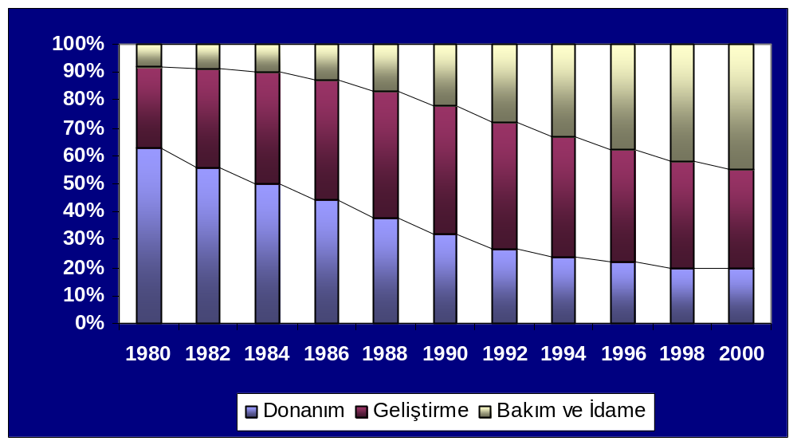
Yazılım Geliştirmede Sistem Harcamaları
Süleyman Demirel Üniversitesi Bilgisayar Mühendisliği
Doç. Dr. Tuncay YİĞİT

Slide 19
Yazılım Problemleri (Krizleri)
Tasarlanan zamanın gerisinde kalma
Bütçeyi aşma
Düşük Kalite
  Güvenilir olmayan yazılım
  Kullanıcı taleplerinin karşılanmasında yetersizlik
  Sürekliliğinin sağlanmasındaki zorluk
Süleyman Demirel Üniversitesi Bilgisayar Mühendisliği
Doç. Dr. Tuncay YİĞİT

Slide 20
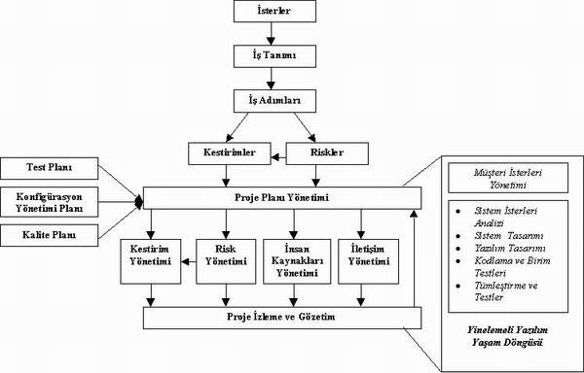
Yazılımlar Niye Zamanında Bitmez?
Süleyman Demirel Üniversitesi Bilgisayar Mühendisliği
Doç. Dr. Tuncay YİĞİT

Slide 21
Tipik Bir Yazılım Üretim Ortamı
Değişik yetenekte bir çok personel (analist, programcı, test uzmanı, vs.)
Yazılım çıktısı ile ilgilenen kullanıcılar
Yeniliğe tepki gösteren kullanıcılar ve yöneticiler !
Yeterince tanımlanmamış kullanıcı beklentileri
Personel değişim oranının yüksekliği
Yüksek eğitim maliyetleri
Dışsal ve içsel kısıtlar (zaman, maliyet, işgücü, vs)
Standart ve yöntem eksiklikleri
Verimsiz kaynak kullanımı
Mevcut yazılımlardaki kalitesizlik
Yüksek üretim maliyeti
gibi olumsuzluklar kolayca gözlemlenebilir. Bir bakıma bu tür
olumsuzlukların giderilmesi amacıyla Yazılım Mühendisliği disiplini
geliştirilmiştir.
Süleyman Demirel Üniversitesi Bilgisayar Mühendisliği
Doç. Dr. Tuncay YİĞİT

Slide 22
Yazılım Hataları
Bir programı tüm ayrıntıları ile test etmek teorik olarak mümkün olmakla birlikte, uygulamada bu mümkün değildir.
Yazılım ancak sınırlı sayıda veri ile sınanabilir.
Sonuç olarak, işletmeye alınan ve üretimi tamamlanmış her yazılım %100 hatasız çalışıyor anlamına gelmez. Her zaman bir hatanın ortaya çıkma olasılığı vardır
Mantıksal Tasarım | %20
İşlevsel Tasarım | %15
Kodlama | %30
Belgeleme ve Diğerleri | %35
Süleyman Demirel Üniversitesi Bilgisayar Mühendisliği
Doç. Dr. Tuncay YİĞİT

Slide 23
Yazılımda Hata Düzeltme Maliyetleri
Yazılım üretimindeki hatalar yayılma özelliği gösterir.
Yazılım üretimi aşamalı bir üretim olup; bir aşamanın çıktısı bir sonraki aşamaya girdi olduğundan ötürü herhangi bir aşamada yapılan yanlış izleyen aşamalara otomatik olarak yansır. Bu nedenle hata düzeltme maliyetleri ilerleyen aşamalarda giderek artar.
Analiz | 1
Tasarım | 5
Kodlama | 10
Test | 25
Kabul Testi | 50
İşletim | 100
Süleyman Demirel Üniversitesi Bilgisayar Mühendisliği
Doç. Dr. Tuncay YİĞİT

Slide 24
Yazılım Maliyetleri
Günümüzde yazılım maliyetlerindeki artışlar giderek artmaktadır.
"Yazılımımızı alırsanız yanında donanımı ücretsiz olarak sağlayacağız"
deyişi zaman içerisinde giderek doğrulanmaktadır.
Yazılım = $ 100.000
Donanım = $ 1000
Süleyman Demirel Üniversitesi Bilgisayar Mühendisliği
Doç. Dr. Tuncay YİĞİT

Slide 25
Yazılım Sistemlerinin Sınıflandırılması
İşlevlerine göre
Zamana dayalı özelliklere göre
Boyuta göre
Süleyman Demirel Üniversitesi Bilgisayar Mühendisliği
Doç. Dr. Tuncay YİĞİT

Slide 26
İşlevlerine göre sınıflandırma
Hesaplama | Mühendislik Çözümleme
Veri İşleme | Bankacılık
Süreç Temelli | Gömülü Sistemler
Kural Temelli | Robotik, Yapay Zeka
CAD | Sinyal İşleme
Süleyman Demirel Üniversitesi Bilgisayar Mühendisliği
Doç. Dr. Tuncay YİĞİT

Slide 27
Zamana Dayalı Özelliklerine Göre,
Çevrim Dışı (Off-line) | Çevrim İçi (On-line)
Gerçek Zamanlı (Real Time)
Süleyman Demirel Üniversitesi Bilgisayar Mühendisliği
Doç. Dr. Tuncay YİĞİT

Slide 28
Boyuta Göre Sınıflandırma
Küçük (SS<2000) | PC Oyunları Öğrenci Projeleri
Orta (2000<SS<100,000) | CAD BDE Yazılımları
Büyük(100,000<SS<1 Milyon) | İşletim Sistemleri
Çok Büyük (SS>1 Milyon) | Komuta Kontrol Sistemleri Hava Tahmini Sistemleri Yıldız Savaşları Sistemleri
Süleyman Demirel Üniversitesi Bilgisayar Mühendisliği
Doç. Dr. Tuncay YİĞİT

Slide 29
Yazılımda Kalite
Üretim Süreci Boyunca ara ürünlere ilişkin kalite standartlarının geliştirilmesi ve geliştirme işlemlerinin bu standartlara uygunluğunun denetlenmesidir.
Yazılım kalite sağlama etkinlikleriyle;
  Yazılım maliyetleri düşürülür,
  Yazılım üretiminin yönetimi kolaylaşır,
  Belgeleme ve standart sorunları giderilir.
Süleyman Demirel Üniversitesi Bilgisayar Mühendisliği
Doç. Dr. Tuncay YİĞİT

Slide 30
Yazılımda Kalite Sağlama
Ekonomi | Tamlık | Yeniden Kullanılabilirlik | Etkinlik | Bütünlük
Güvenirlik | Modülerlik | Belgeleme | Kullanılabilirlik | Temizlik
Değiştirilebilirlik | Geçerlik | Esneklik | Genellik | Sınanabilirlik
Taşınabilirlik | Bakılabilirlik | Anlaşılabilirlik | Birlikte Çalışabilirlik
Süleyman Demirel Üniversitesi Bilgisayar Mühendisliği
Doç. Dr. Tuncay YİĞİT

Slide 31
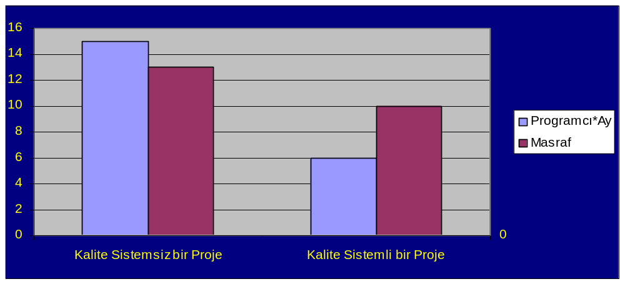
Yazılımda Kalite
Süleyman Demirel Üniversitesi Bilgisayar Mühendisliği
Doç. Dr. Tuncay YİĞİT

